Slide 1

勉強
Mudah Visualisasi di Excel
Seni dari sebuah visualisasi
@abelkrw
勉強

Slide 2
Poin Materi
Dimensi Grafik
Kepolosan Grafik
Warna Grafik
Sederhana adalah Kunci
@abelkrw
勉強

Slide 3


Dimensi Grafik
1
3 Dimensi
2
2 Dimensi
Sulit membaca valuesnya
Perspektif membingungkan mata
Mudah di interpretasi
Konten masih bisa disampaikan
@abelkrw
勉強

Slide 4
Penentuan Labels, Legend dan Title
1
Polos
2
Clear Graph
Without title
Without
axis title
Misleading axis
range
No X-axis labels
Grafik tidak menceritakan informasinya
Axis tidak mulai dari 0, dan misleading
Grafik dapat menceritakan informasinya
Axis dimulai dari 0 (best practice)
@abelkrw
勉強

Slide 5
Penentuan Warna
1
Rainbow
2
Attention Color
Warna jadinya tidak ada arti
Hindari warna merah, kuning dan hijau dalam categorical
Warna membuat kita attention informasi tertentu
Warna memiliki urutan dan informasi
@abelkrw
勉強

Slide 6
Sederhana adalah kunci
1
Too much
2
Simplification
Kilos
Year
Banyak hal yang ga diperlukan
Sederhana namun grafik bisa menceritakan dirinya
@abelkrw
勉強

Slide 7
Kuncinya!
Pilih grafik sesuai konteks yang mau disampaikan
Gunakan title dan warna untuk menarik konteks dari grafik
Jika perlu, warna abu-abu bisa dipilih untuk informasi data yang kurang penting
@abelkrw
勉強

Slide 8
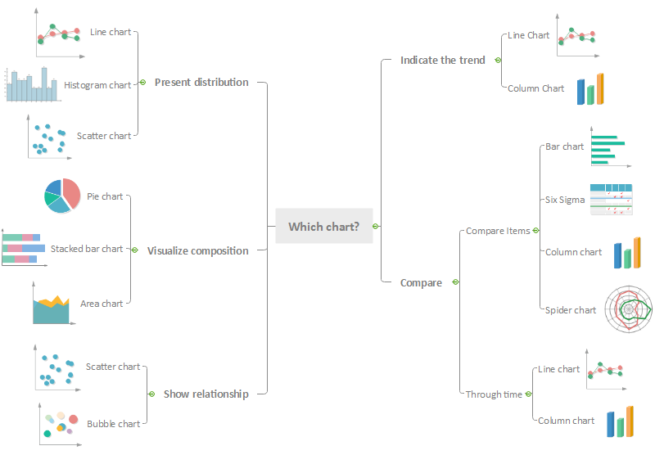
Kapan memilih chart yang tepat!
@abelkrw
勉強

Slide 9


Dataset Latihan!
New Dataset!
No | Column | Details
1 | Order Date | Periode pesanan
2 | Ship Mode | Tipe kapal
3 | Segment | Segmentasi jenis produk
4 | Category | Kategori produk
5 | Sales | Harga penjualan
Data Dummy
@abelkrw
勉強

Slide 10
Sekian.
@abelkrw
勉強

